Slide 1




II Всероссийский съезд учителей физической культуры
ФГБУ «Федеральный центр организационно-методического обеспечения физического воспитания» Минпросвещения России
Федеральное государственное автономное образовательное учреждение высшего образования «Национальный исследовательский технологический университет «МИСиС»

Slide 2
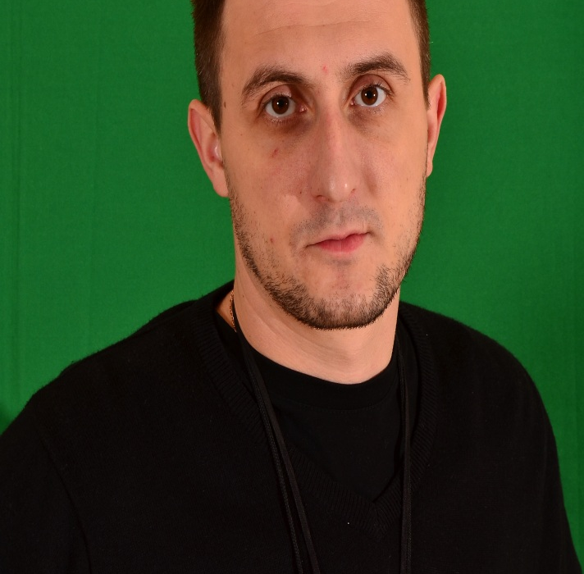
«Учитель будущего - человек, который может делать трудные вещи легкими»
ВАСЕНИН Георгий Андреевич,
учитель физической культуры,
кандидат педагогических наук,
инструктор детско-юношеского туризма,
лауреат Гранта Правительства Москвы 2011, ПНПО_2019г.

Slide 3

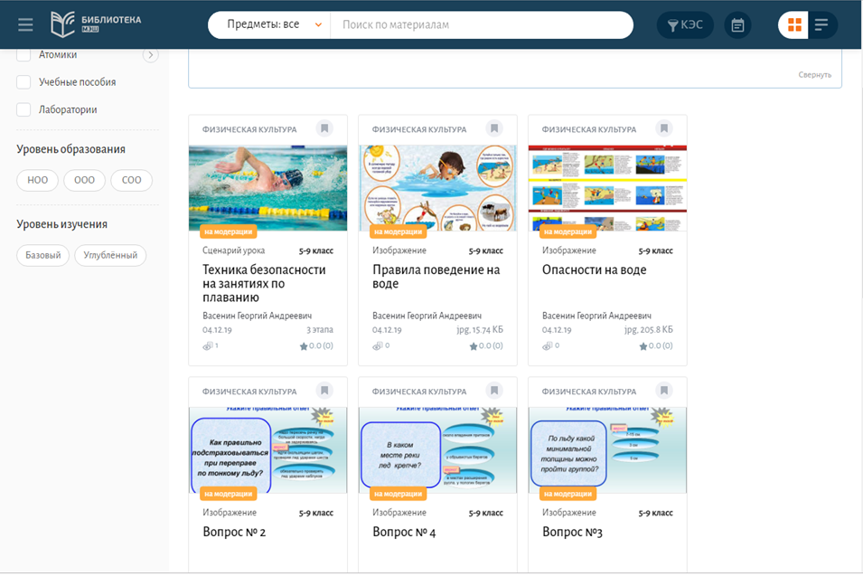
Сценарии уроков
Физическая культура НОО, СОО, ООО
Современные инновационные технологии

Slide 4
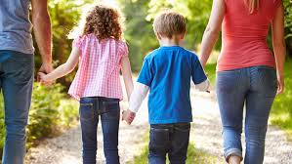
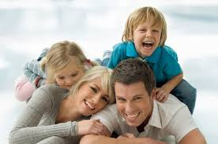



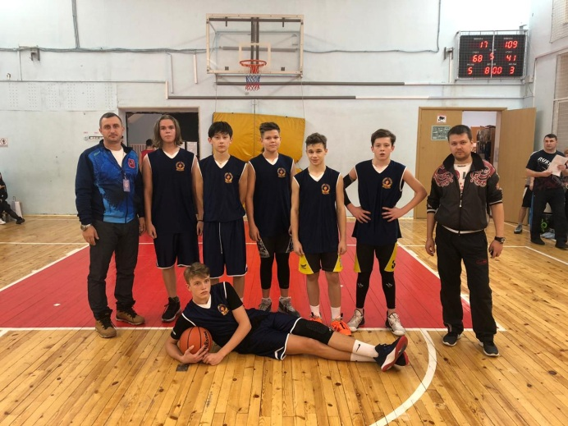
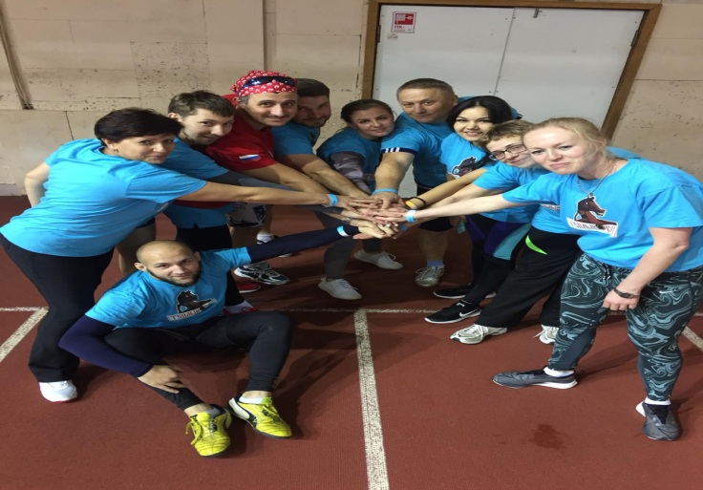

СОЦИАЛЬНОЕ ВЗАИМОДЕЙСТВИЕ
РОДИТЕЛИ-УЧИТЕЛЯ -УЧАЩИЕСЯ
Организационная деятельность участников образовательного процесса

Slide 5
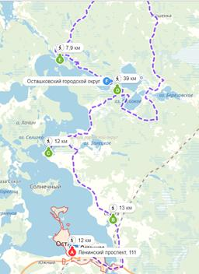
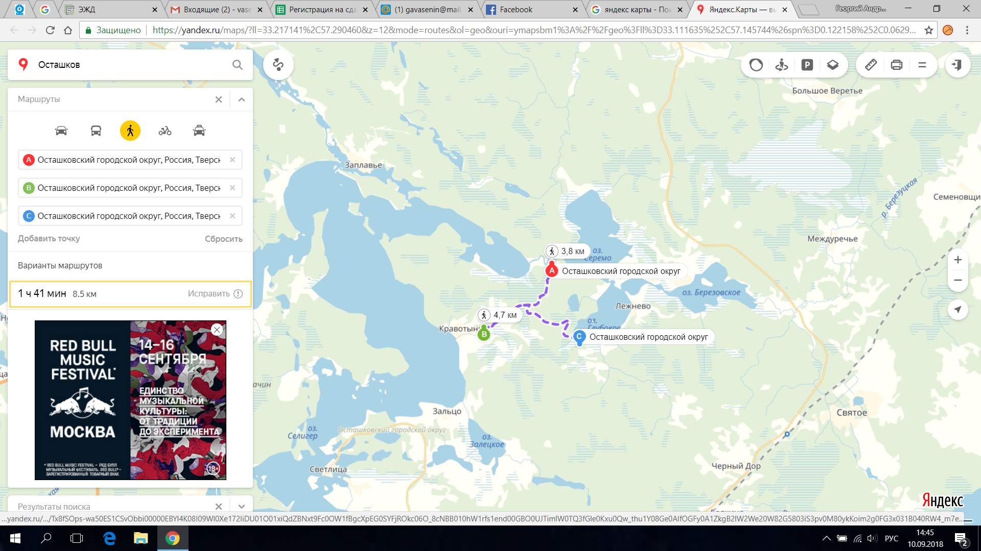



ТУРИЗМ в школе
Заплавье
Лом
02.07-05.07
Княжа
Нитка маршрута
06.07-09.07.
Монастырь
Кравотынь
28.06-30.06
30.06-2.07
8.5 км
10.07-11.07
Сорога
Осташков
84км
28.06
Лежнево
12.07.2019
09.07-10.07
г. Москва-г. Осташков- монастырь Нилова Пустынь-д. Кравотынь- р. Княжа- д. Заплавье- р. Княжа-д. Кравотынь- монастырь Нилова Пустынь-г. Осташков-г. Москва

Slide 6
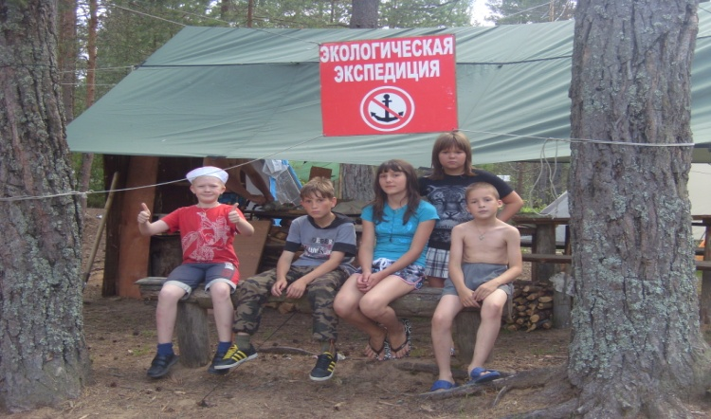
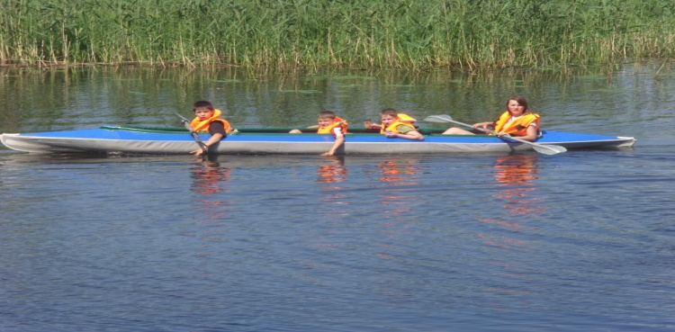
Объем выполненных экологических мероприятий в динамике
Год/ вид деятельности | 2017 | 2018 | 2019
Площадь очищенной территории | 10,0 Га | 12,5 Га | 12,5 Га
Площадь очищенной акватории | 1,5 Га | 2,0 Га | 2,5 Га

Slide 7
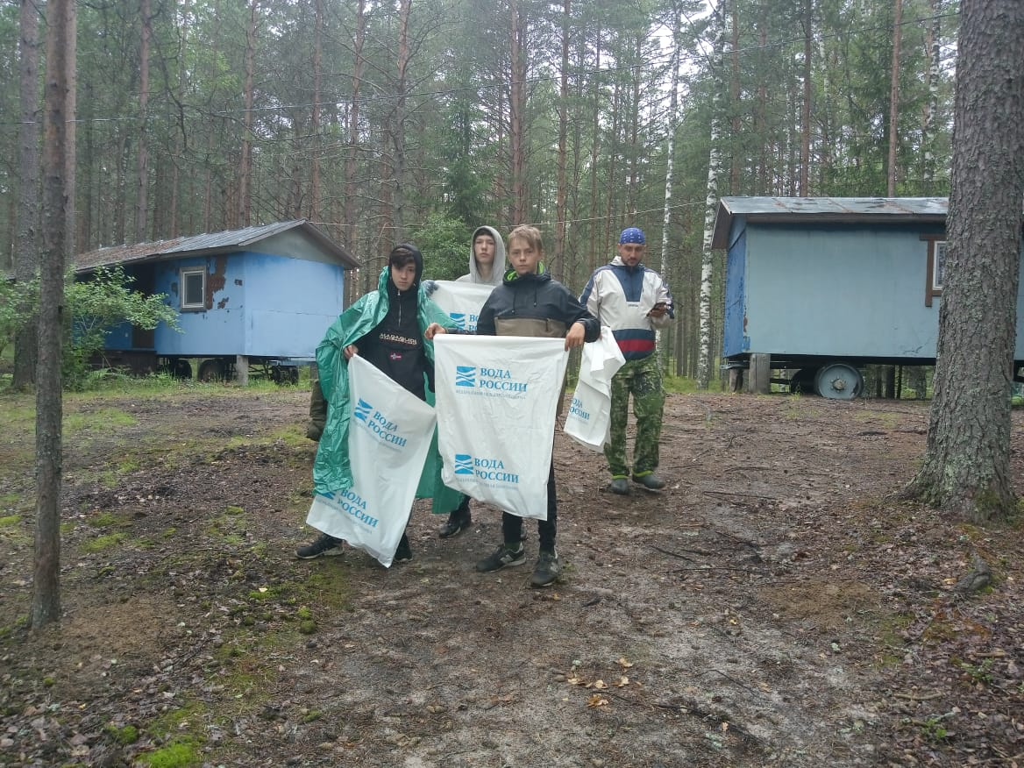
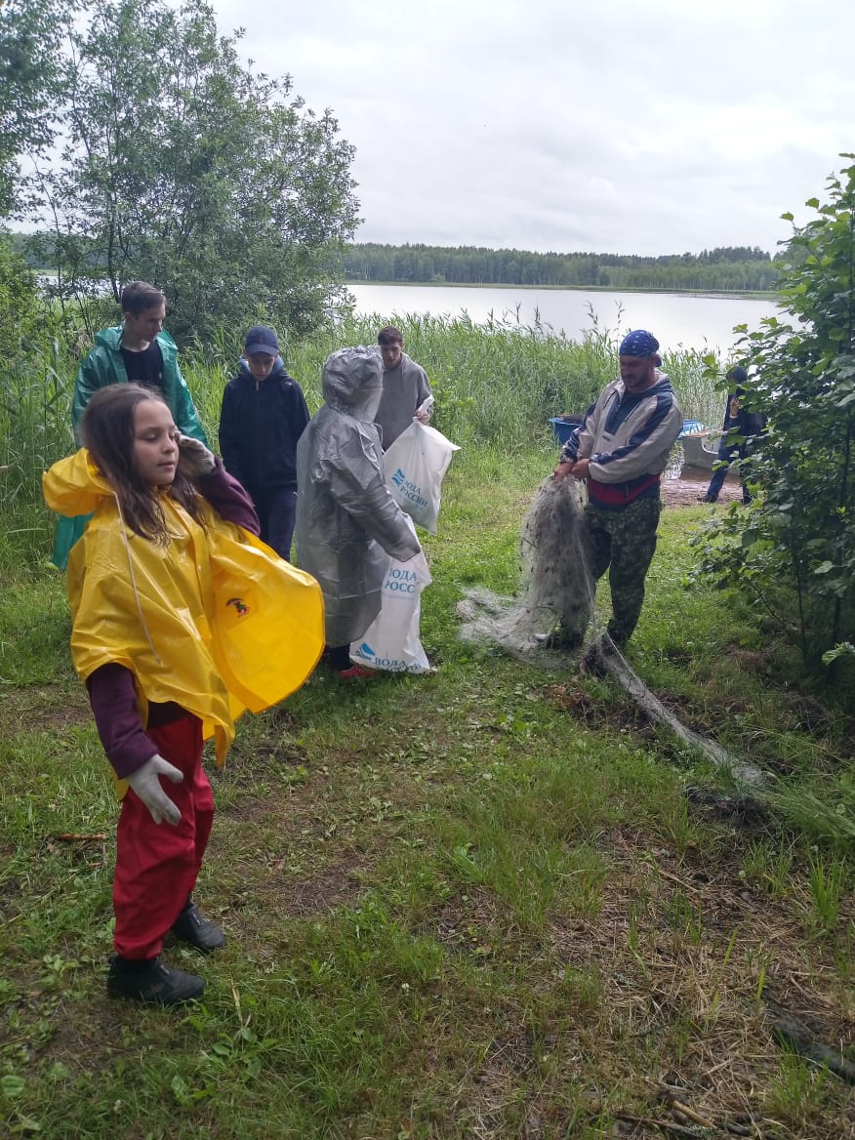
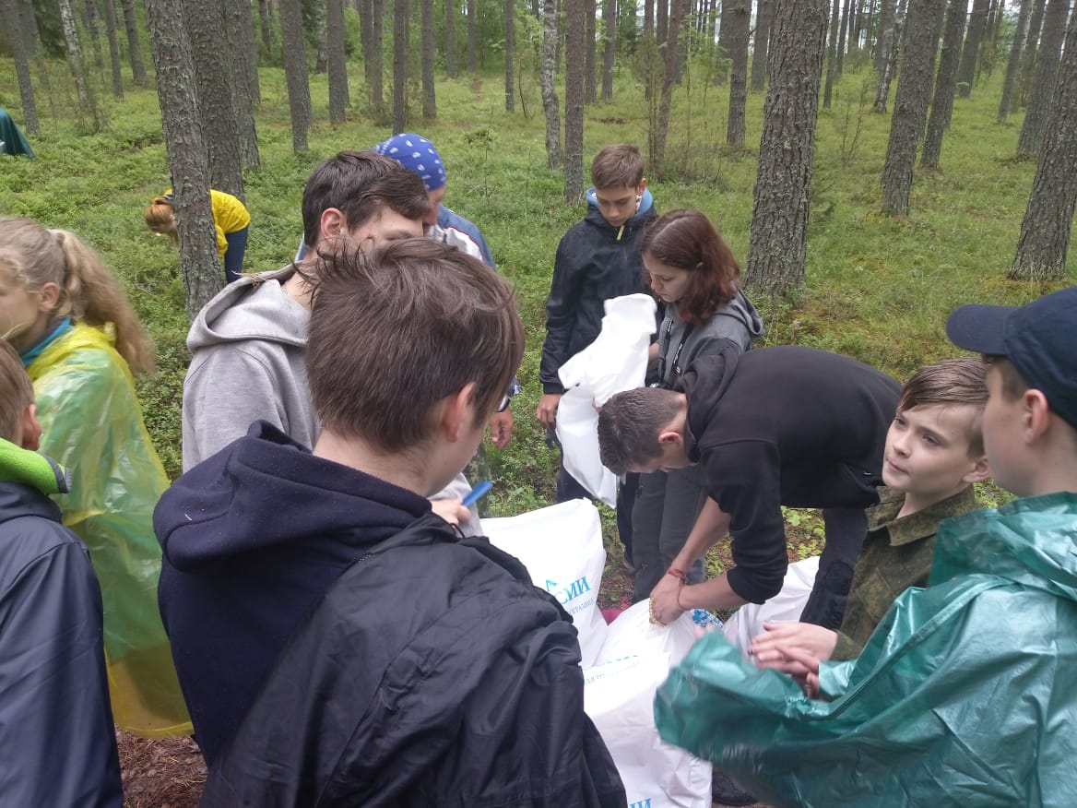
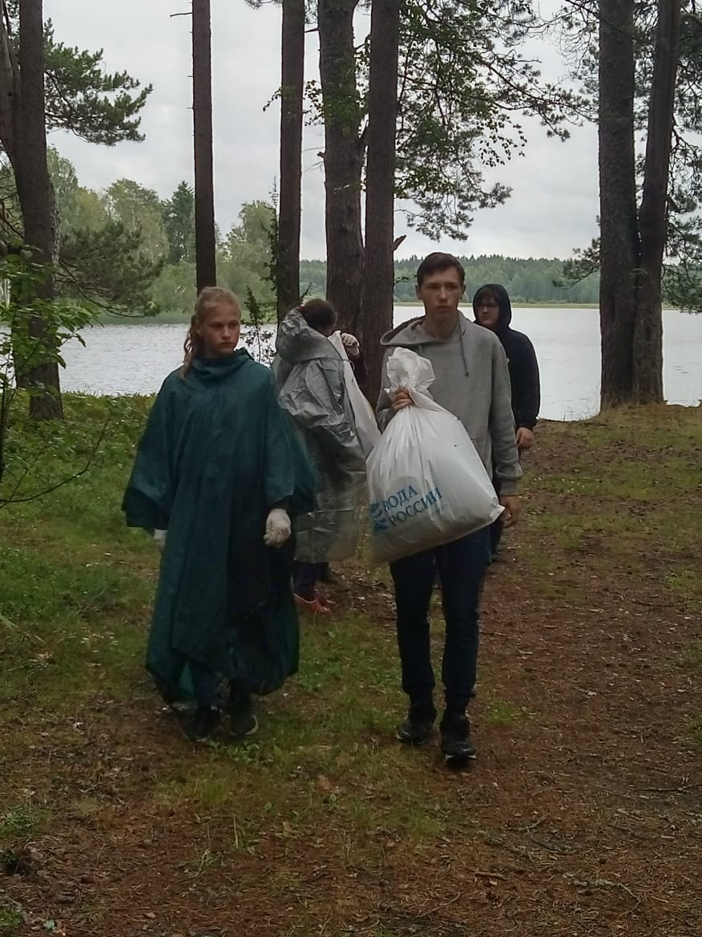
ВОДА РОССИИ
ФЕДЕРАЛЬНАЯ ЦЕЛЕВАЯ ПРОГРАММА « ВОДА РОССИИ»

Slide 8
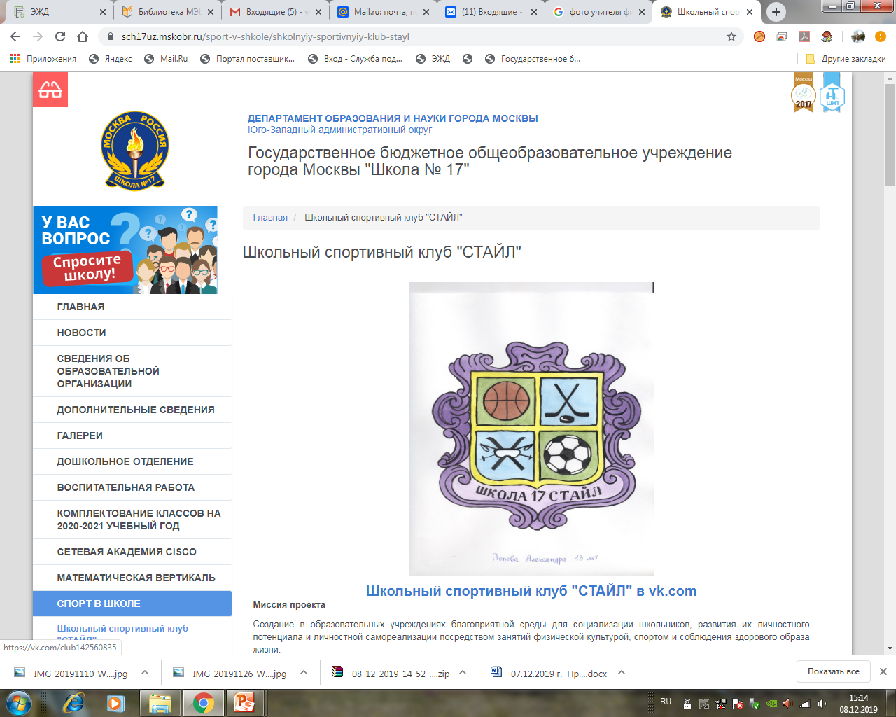
ШКОЛЬНЫЙ СПОРТИВНЫЙ КЛУБ «СТАЙЛ»

Slide 9
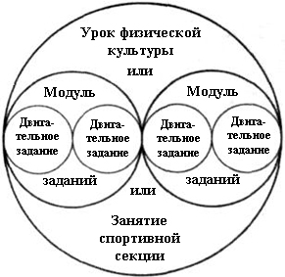
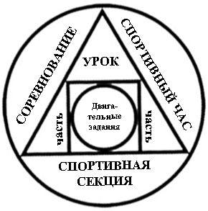
Физкультурная минутка
Физкультурная пауза
Утренняя зарядка
Естественная двигательная активность
Активная перемена
Спортивный час
Час здоровья
Урок физической культуры
Спортивные соревнования
Спортивная секция
ФИЗКУЛЬУТРНО-ОЗДОРОВИТЕЛЬНЫЕ МЕРОПРИЯТЬИЯ В РЕЖИМЕ ДНЯ
Эргономика различных форм физкультурно-оздоровительной и
спортивно-массовой работы
школы

Slide 10
Темпы прироста результатов в тестах физической подготовленности
у школьников 5-х классов экспериментальной группы
в сравнении со средними групповыми показателями учащихся 12 летнего возраста, %
ЭГ
1 2 3 4 7 8
Условные обозначения: 1 - Бег 30 м; 2 - Прыжок в длину с места; 3 - Челночный бег 3х10 м; 4 - Сгиб.-разгиб. туловища за 30 с; 7 - 6-минутный бег; 8 - Тест падающая линейка.
Результаты педагогического эксперимента

Slide 11


Всероссийский физкультурно-спортивный комплекс
«Готов к труду и обороне»
Ступень ВФСК ГТО 2017 2018 2019
ЮНОШИ
IV 5% 26% 57%
V 3% 13% 17%
VI 3% 2% 3%
ДЕВУШКИ
IV 7% 13% 22%
V 5% 5% 7%
VI 3% 4% 6%

Slide 12
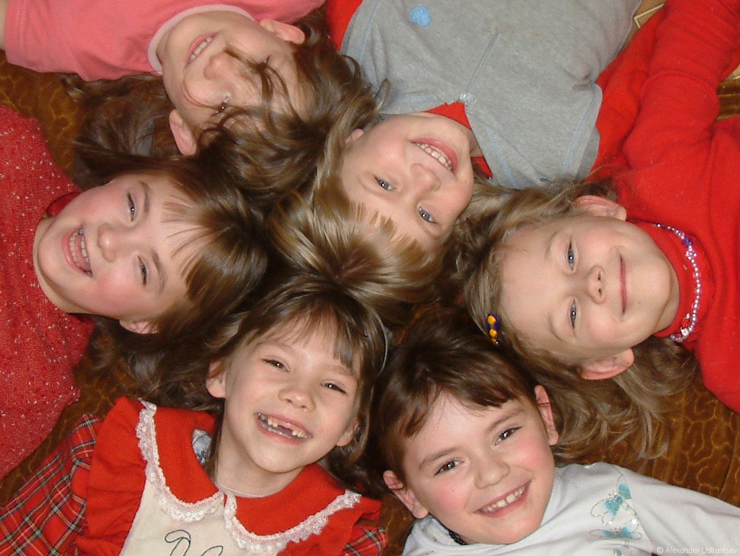
Будьте
здоровы!

